Slide 1
স্বাগতম

Slide 2
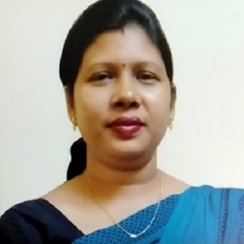
শিক্ষক পরিচিতি
পাঠ পরিচিতি
শ্রেণি: অষ্টম
বিষয়: তথ্য ও যোগাযোগ প্রযুক্তি
অধ্যায়-১ম
পাঠ: ২
সময়: ৪০ মিনিট
তারিখ – ১০/০৬/২০২০
নামঃ দিপ্তী দাশ
সহকারী শিক্ষক (আইসিটি)
ছালেহ্ জহুর সিটি কর্পোরেশন উচ্চ বিদ্যালয়,
৫৯ জামালখান, কোতোয়ালী, চট্টগ্রাম।
E-MAIL- diptid665@gmail.com
MOBILE – 01811812150

Slide 3
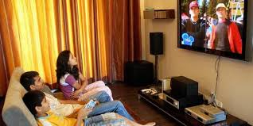
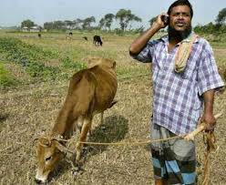
ব্যক্তি জীবনে তথ্য ও যোগাযোগ প্রযুক্তি
টেলিভিশনে অনুষ্ঠান দেখা হচ্ছে।
মোবাইল ফোনে কথা বলা হচ্ছে।

Slide 4
শিখনফল
এই পাঠ শেষে শিক্ষার্থীরা...
১। ব্যক্তিগত প্রয়োজনে অন্যান্য প্রযুক্তির তুলনায় তথ্য ও যোগাযোগ
প্রযুক্তির গুরুত্ব বর্ণনা করতে পারবে;
২। একজন সাধারণ মানুষের দৈনন্দিন কি কি তথ্য ও যোগাযোগ
প্রযুক্তি ব্যবহারের তালিকা প্রস্তুত করতে পারবে;
৩। ব্যক্তিগত যোগাযোগ এর মাধ্যম হিসেবে তথ্য ও যোগাযোগ
প্রযুক্তির ভূমিকা বর্ণনা করতে পারবে;
৪। বিনোদনের মাধ্যম হিসেবে তথ্য ও যোগাযোগ প্রযুক্তির সুবিধা
ব্যাখ্যা করতে পারবে;
৫। GPS এর ধারণা ব্যাখ্যা করতে পারবে।

Slide 5
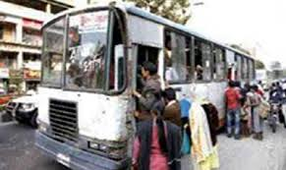
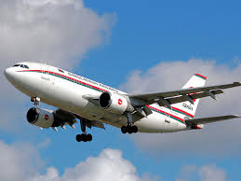
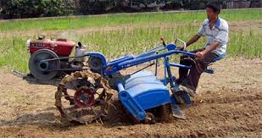
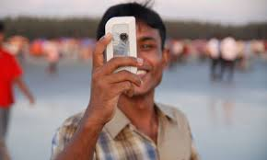
উড়োজাহাজ
বাস
পাওয়ার ট্রিলার
মোবাইল ফোন
উপরের প্রযুক্তিগুলোর মধ্যে পার্থক্য কী?
কোনটি সাধারণ মানুষের প্রতিদিন কাজে লাগে?

Slide 6
একক কাজ
তুমি চিন্তা করে লেখ তোমার পরিবারের সদস্যরা প্রতিদিন কী কী তথ্য ও যোগাযোগ প্রযুক্তি ব্যবহার কর।

Slide 7
জোড়ায় কাজ
নিচের ভিডিওটি লক্ষ কর এবং সেখানে মোবাইল ফোন দিয়ে কী কী কাজ করা হচ্ছে তার একটি তালিকা প্রস্তুত কর।

Slide 8
সম্ভাব্য উত্তর
যোগাযোগের মাধ্যম হিসেবে মোবাইল ফোন দিয়ে যা করা যায়
১। টাকা পাঠানো ও গ্রহণ করা
২। বিদ্যুৎ, পানির বিল পরিশোধ করা
৩। পরীক্ষার ফলাফল গ্রহণ করা
৪। থানায় মামলা করা
৫। পাসপোর্টের আবেদন
৬। ভর্তি পরিক্ষার রেজিষ্ট্রেশন করা
৭। ট্রেনের টিকেট বুক করা

Slide 9
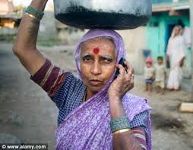
মোবাইল ফোনে অন্য একজনের সাথে কথা বলতে পারে।

Slide 10
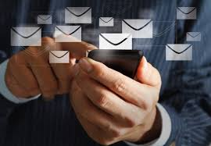
SMS পাঠানোর জন্য তথ্য ও যোগাযোগ প্রযুক্তি ব্যবহার করা হয় ।

Slide 11
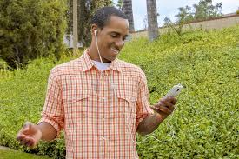
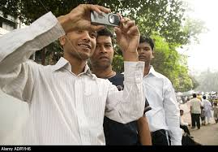
তথ্য ও যোগাযোগ প্রযুক্তি ব্যবহার করে সাধারণ মানুষও ছবি তুলতে ও ভিডিও করতে পারে।
Notes:
ছবি তোলা, ভিডিও করা, গান শোনা মোবাইলের মাধ্যমে হচ্ছে। ছবিগুলো দেখে ছাত্র/ ছাত্রীরা তথ্য ও যোগাযোগ প্রযুক্তির ব্যবহারের ক্ষেত্র সম্পর্কে বলতে পারবে।

Slide 12
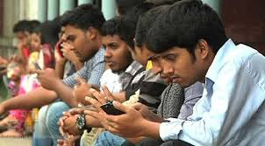
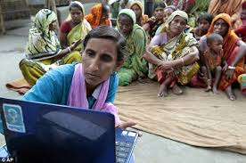
মোবাইল ফোন ও ল্যাপটপ ব্যবহার করে ভিডিও গান দেখা ও শোনা যায়।

Slide 13
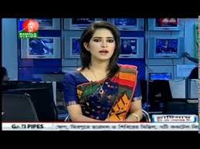
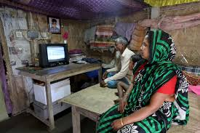
টেলিভিশনে বিভিন্ন অনুষ্ঠান, খবর দেখা ও শোনা যায়।

Slide 14
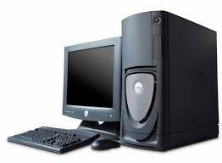
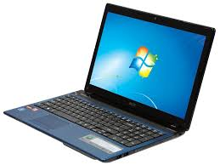
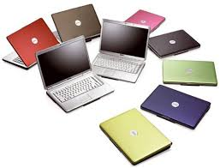
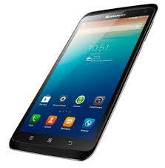
ল্যাপটপ
ডেস্কটপ
স্মার্ট ফোন
ট্যাবলেট
কম্পিউটার দিন দিন ছোট হচ্ছে এবং স্মার্ট ফোন দিয়েও কম্পিউটার এর কাজ করা যাচ্ছে যার ফলে প্রযুক্তি সাধারণ মানুষের হাতের মুঠোয় এসেছে।

Slide 15
এসো আমরা ভিডিওটি দেখে জিপিএস এর ব্যবহার সম্পর্কে ধারণ লাভ করি।

Slide 16
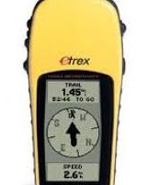
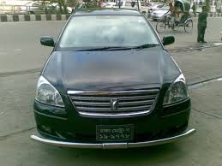
গাড়ীতে জিপিএস ব্যবহার করে পৃথিবীর যে কোন স্থানের অবস্থান বের করা যায় এবং ঠিকানা জানা না থাকলেও জিপিএস-এর সাহায্যে খুঁজে পাওয়া যায়।

Slide 17
দলগত কাজ
মনে কর তুমি ঠিক করেছ কোনো ধরনের তথ্য প্রযুক্তি ব্যবহার না করে তোমার দিন কাটবে । সারা দিনে কোন কাজগুলো তুমি করতে পারবে না তার একটা তালিকা তৈরি কর।

Slide 18
সম্ভাব্য উত্তর
১। দূরে কথা বলা যাবে না
২। দূরের আত্মীয়ের খবর পাওয়া কঠিন হবে
৩। দৈনন্দিন হিসাব-নিকাশ সহজ হবে না
৪। বিনোদন কম হবে (টেলিভিশন, রেডিও ছাড়া)
৫। জাতীয় ও আন্তর্জাতিক খবর, খেলার খবর পাব না
৬। পেপার পত্রিকা পাব না
৭। সুন্দর পাঠ্যপুস্তক পাব না; সহজলভ্য হবে না।

Slide 19
ডেক্সটপ
ল্যাপটপ
জিপিএস
নতুন শিখলাম
নোটবুক
স্মার্ট ফোন

Slide 20
মূল্যায়ন
১. নিচের কোন প্রযুক্তিটি সাধারণ মানুষের বেশি কাজে লাগে?
ক. কৃষি প্রযুক্তি
খ. মোটরগাড়ি প্রযুক্তি
গ. তথ্য ও যোগাযোগ প্রযুক্তি
ঘ. রকেট প্রযুক্তি
২. কোনটি ধীরে ধীরে একটি বুদ্ধিমান যন্ত্রে পরিণত হতে চলছে?
ক. মোবাইল ফোন
খ. রেডিও
গ. ল্যান্ডফোন
ঘ. টেলিভিশন

Slide 21
৩. কিসের মাধ্যমে আমরা কোন জায়গার অবস্থান সম্পর্কে
জানতে পারি?
ক. ডেক্সটপ
খ. নোটবুক
গ. ল্যাপটপ
ঘ. জি পি এস
৪. নিচের কোনটি ব্যক্তিগত যোগাযোগের সবচেয়ে জনপ্রিয় মাধ্যম?
ক. টেলিফোন
খ. ফ্যাক্স
গ. কম্পিউটার
ঘ. মোবাইল

Slide 22
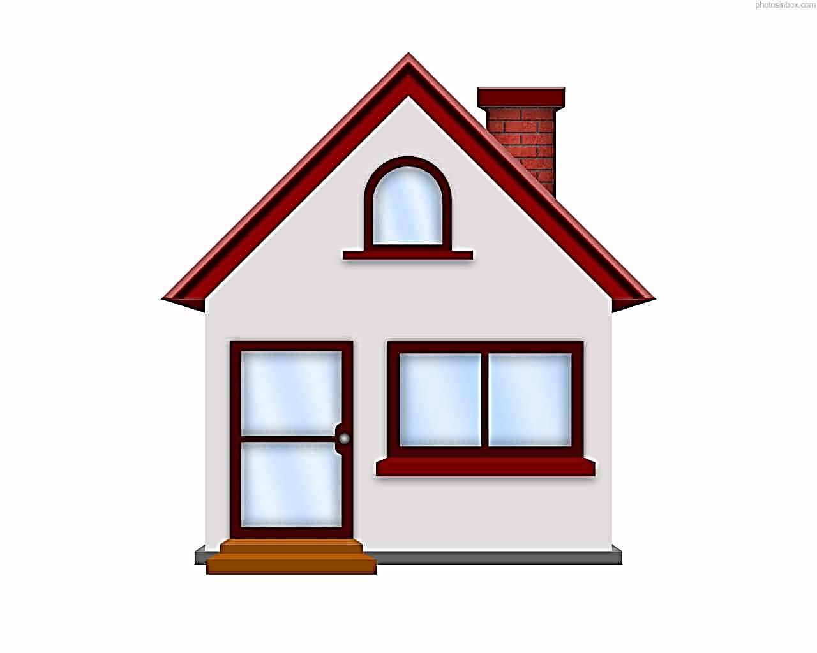
বাড়ির কাজ
ব্যক্তিগত যোগাযোগের জন্য তুমি কোন তথ্য ও যোগাযোগ প্রযুক্তি বেশি পছন্দ কর-ব্যাখ্যা কর।

Slide 23
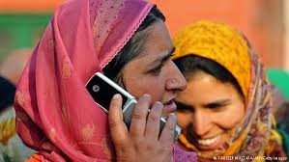
ধন্যবাদ সকল শিক্ষার্থীদের

